Slide 1



Khám Phá
Đề tài: Trò chuyện về một số vật nuôi trong gia đình
Đối tượng: 3 - 4 tuổi
Giáo viên: Nguyễn Thị Kiều Oanh

Slide 2


Slide 3

Trò chuyện về một số con vật nuôi trong gia đình
Câu đố
1
Câu đố
2
Câu đố
3
* Câu đố về một số con vật nuôi trong gia đình

Slide 4


* Trò chuyện về con mèo
Đố bé:
“Đôi mắt long lanh
Màu xanh trong vắt
Chân có móng vuốt
Vồ chuột rất tài?”
- Là con gì?

Slide 5
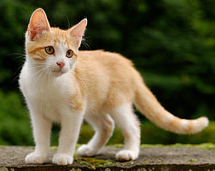
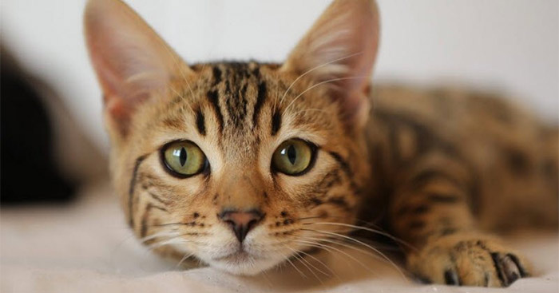
* Trò chuyện về một số vật nuôi trong gia đình
Con mèo

Slide 6
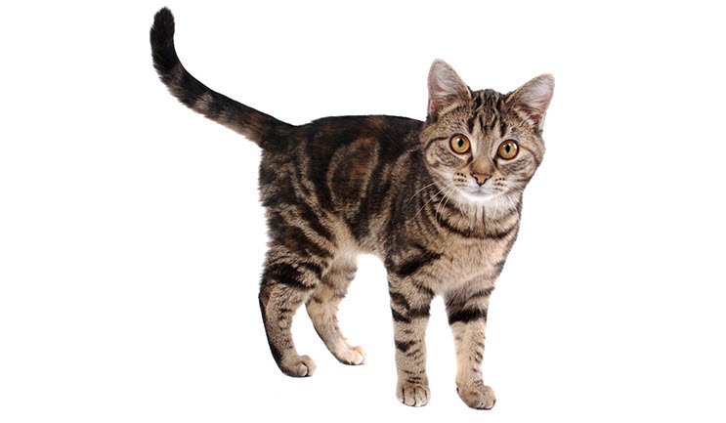
* Trò chuyện về một số vật nuôi trong gia đình
Con mèo

Slide 7

Một số con vật nuôi trong gia đình
đầu
đuôi
lông
?
mình
4 chân
Con mèo

Slide 8
Một số con vật nuôi trong gia đình
Phần đầu mèo
Tai mèo
Mắt mèo
Miệng mèo
mũi
ria
Con mèo

Slide 9
Một số con vật nuôi trong gia đình
Phần chân mèo
4 chân
Bàn chân
Con mèo

Slide 10
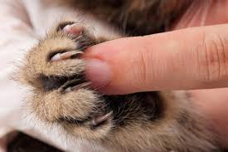
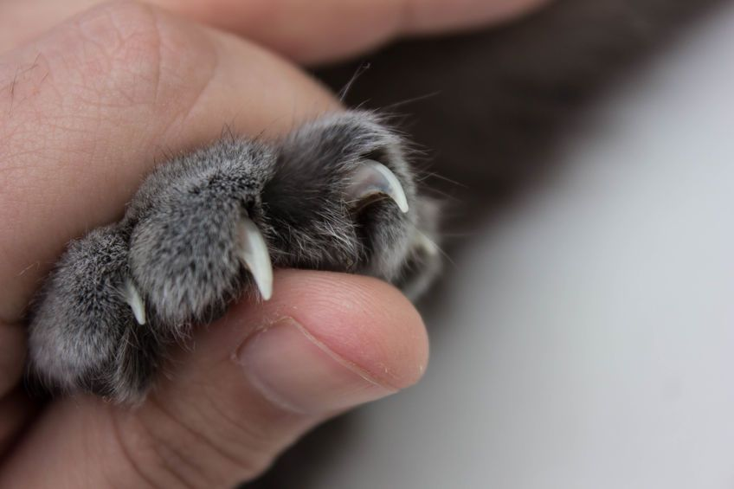
Một số con vật nuôi trong gia đình
Phần chân mèo
Móng vuốt
Con mèo

Slide 11

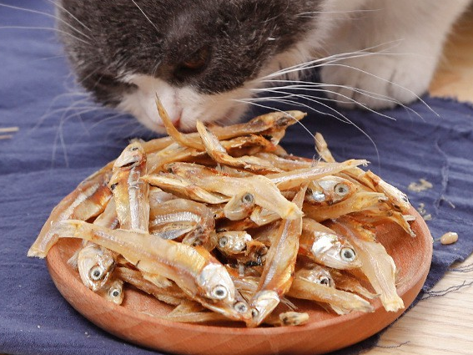
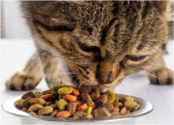
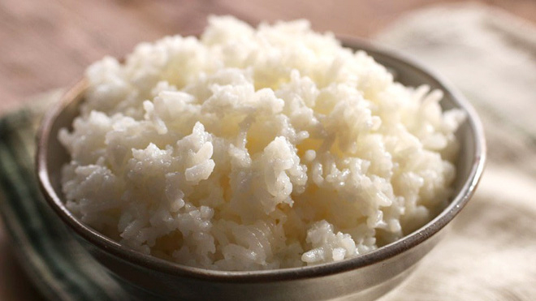
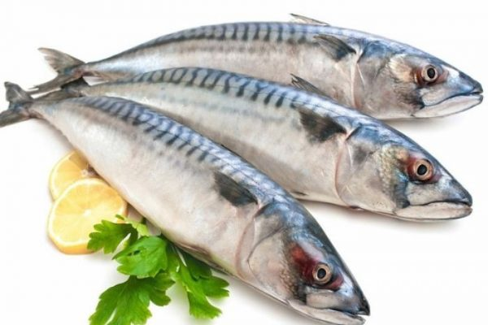
Một số con vật nuôi trong gia đình
ăn cá
Thức ăn sẵn
Cơm
Cô thợ dệt
Cô thợ may

Slide 12
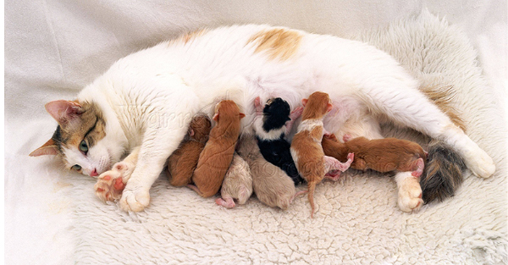
Một số con vật nuôi trong gia đình
Mèo đẻ con
Cô thợ dệt
Cô thợ may

Slide 13
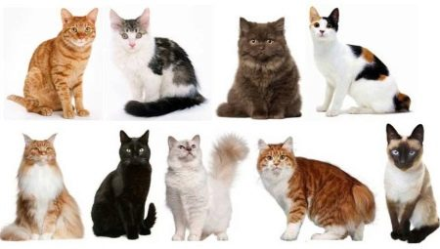
Một số con vật nuôi trong gia đình
Một số giống loài mèo

Slide 14
* Câu đố về một số con vật nuôi trong gia đình
Câu đố
1
Câu đố
2
Câu đố
3

Slide 15
* Trò chuyện về con chó
Đố bé:
“Thường nằm đầu hè
Giữ nhà cho chủ
Người lạ nó sủa
Người quen nó mừng”
- Là con gì?

Slide 16
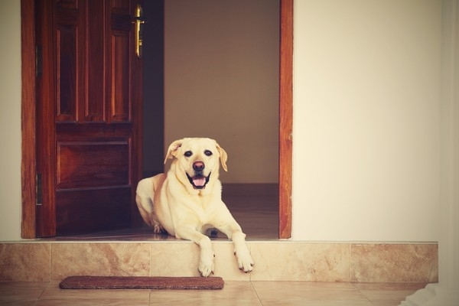
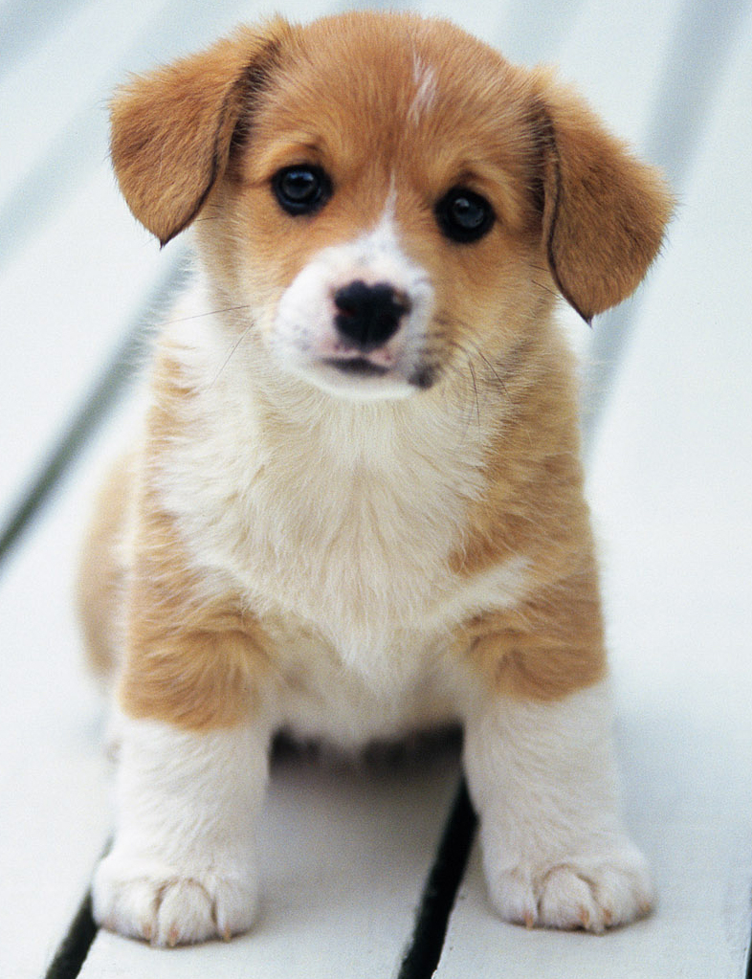
* Trò chuyện về một số vật nuôi trong gia đình
Con chó

Slide 17
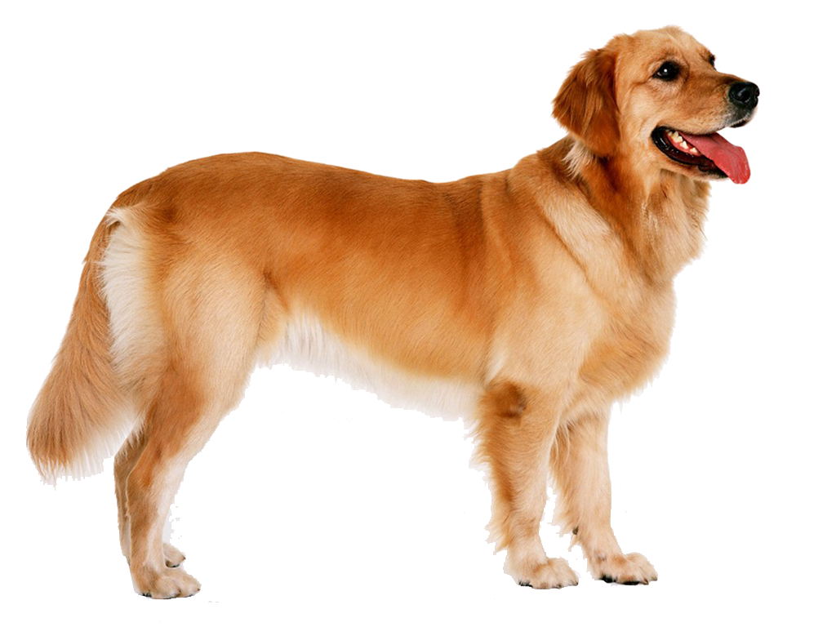
Một số con vật nuôi trong gia đình
Con chó

Slide 18
Một số con vật nuôi trong gia đình
mình
đầu
cổ
đuôi
chân
lông
Con chó

Slide 19
Một số con vật nuôi trong gia đình
tai
mắt
mũi
miệng
Con chó

Slide 20
Một số con vật nuôi trong gia đình
bàn chân
chân
Con chó

Slide 21
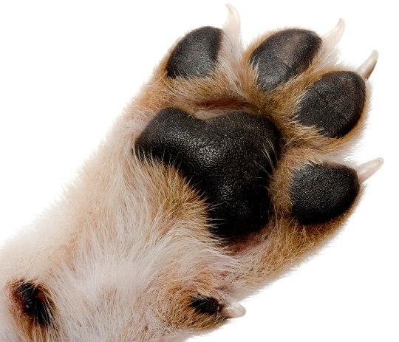
Một số con vật nuôi trong gia đình
móng vuốt
bàn chân
Con chó

Slide 22
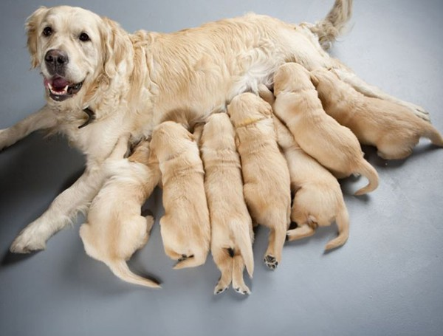

Slide 24
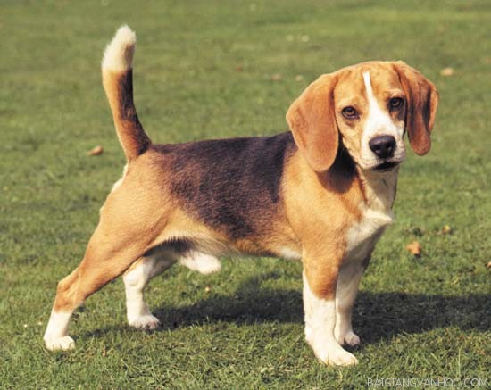

Một số con vật nuôi trong gia đình
Con chó

Slide 25
* Câu đố về một số con vật nuôi trong gia đình
Câu đố
1
Câu đố
2
Câu đố
3

Slide 26
* Trò chuyện về con chó
Đố bé:
“Con gì quang quác
Cục tác cục te...
Đẻ trứng tròn xoe
Chờ người đến lấy”
- Là con gì?

Slide 27
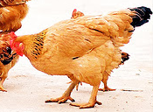
Một số con vật nuôi trong gia đình
Con gà

Slide 28
Một số con vật nuôi trong gia đình
cổ
chân
Đuôi gà
lông
mình gà
Chân gà
Con gà

Slide 29
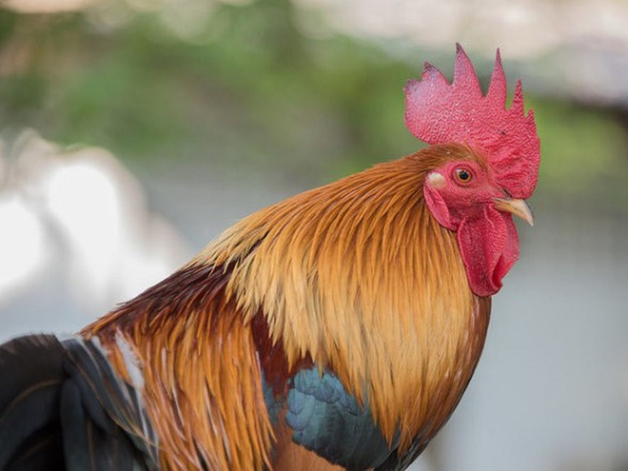
Một số con vật nuôi trong gia đình
tai
mào gà
mắt
mỏ gà
Con gà

Slide 30
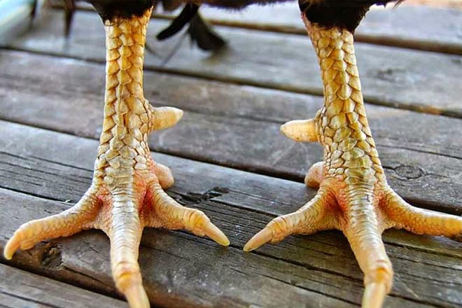
Một số con vật nuôi trong gia đình
cựa gà
móng gà
Con gà

Slide 31
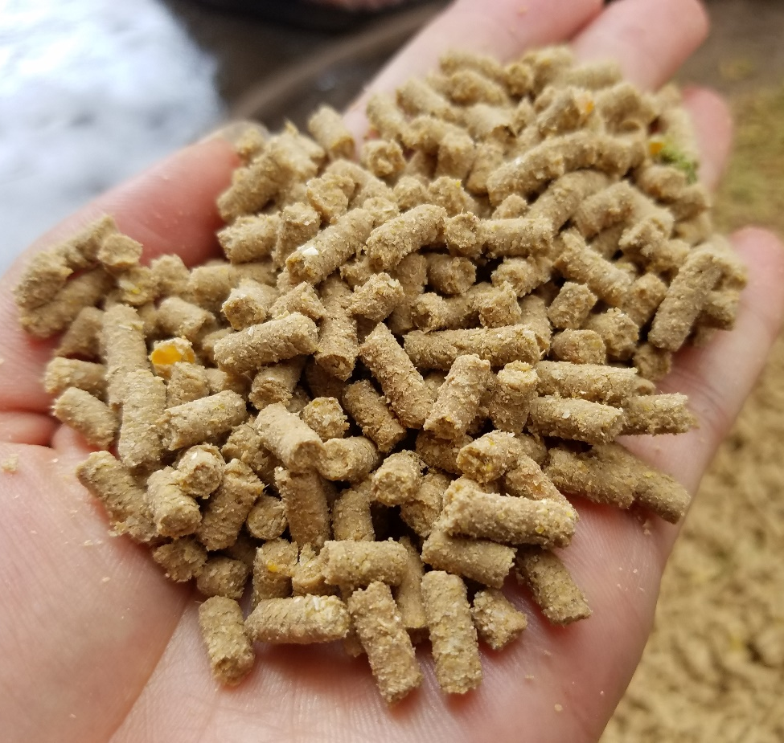
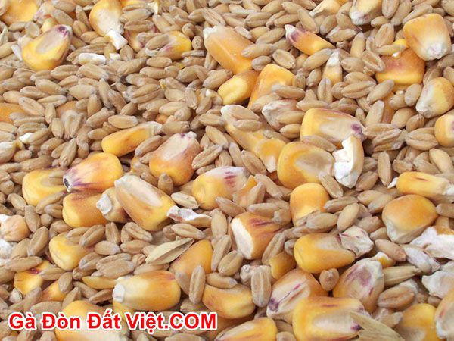
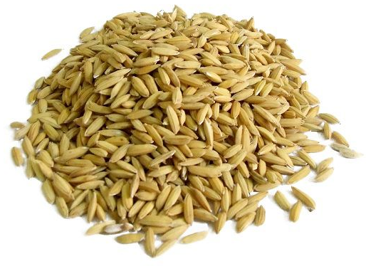
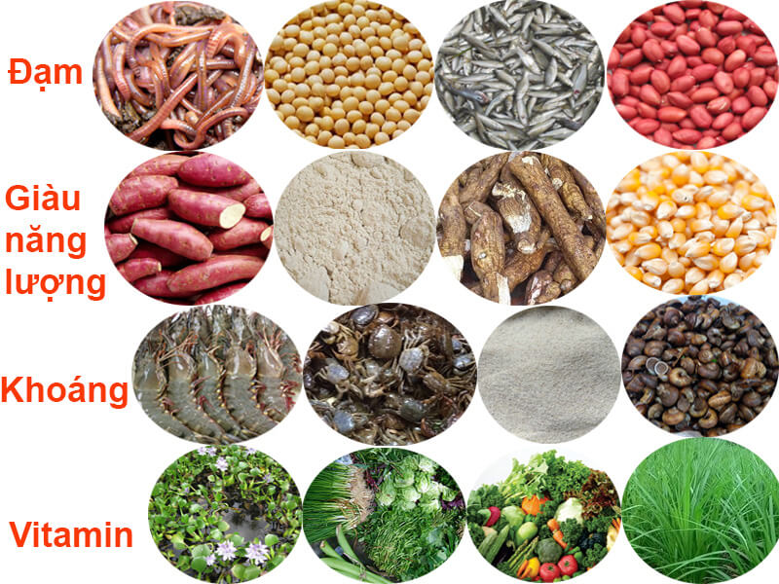
Một số con vật nuôi trong gia đình
Con gà

Slide 32
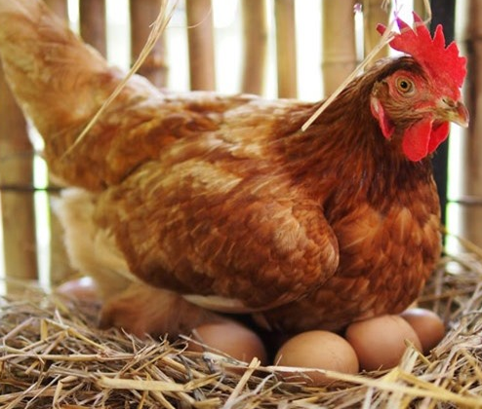
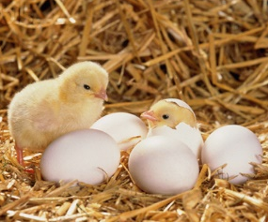

Slide 33
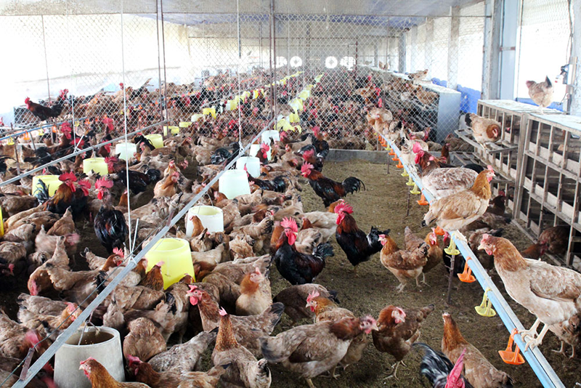

Slide 34
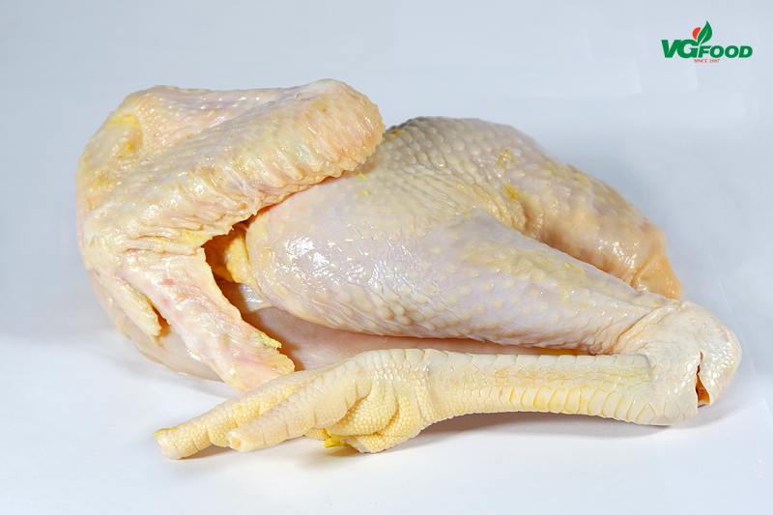

Slide 35
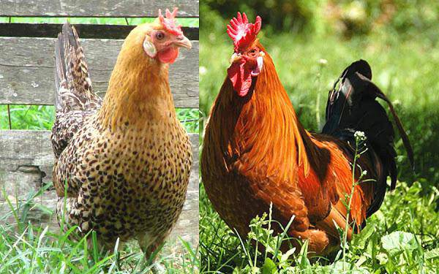

Slide 36

*So sánh:

Slide 37

Xin cảm ơn!

